Slide 1
ASISTENSI PRAKTIKUM SISTEM INFORMASI MANAJEMEN
ANALISIS DAN DESAIN SISTEM INFORMASI MANAJEMEN (SIM)

Slide 2
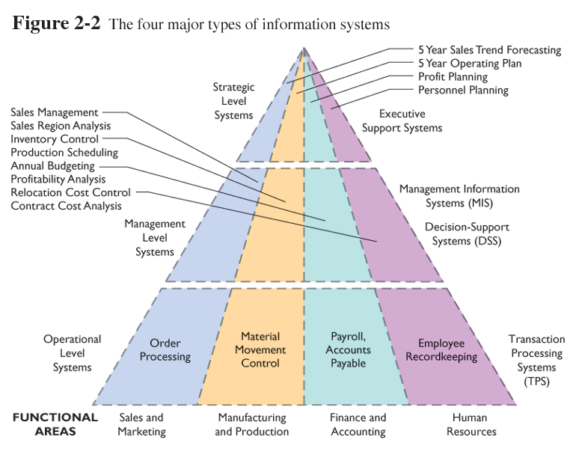
RUANG LINGKUP DESIGN SIM

Slide 3
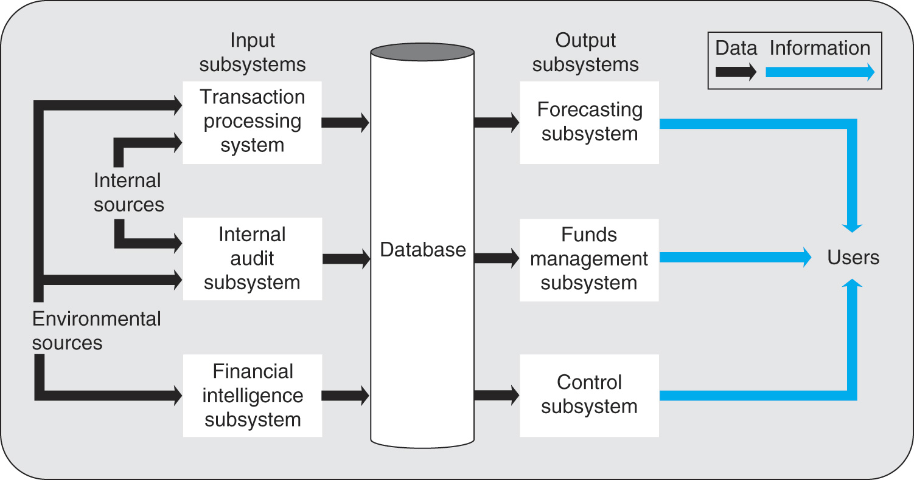
MODEL SISTEM INFORMASI

Slide 4
1. Komponen Input
Input mewakili data yang masuk kedalam sistem informasi. Input disini termasuk metode dan media untuk menangkap data yang akan dimasukkan, yang dapat berupa dokumen-dokumen dasar.
2. Komponen Model
Komponen ini terdiri dari kombinasi prosedur, logika, dan model matematik yang akan memanipulasi data input dan data yang tersimpan di basis data dengan cara yag sudah ditentukan untuk menghasilkan keluaran yang diinginkan.

Slide 5
3. Komponen output
Hasil dari sistem informasi adalah keluaran yang merupakan informasi yang berkualitas dan dokumentasi yang berguna untuk semua pemakai sistem.
4. Komponen basis data
Basis data (database) merupakan kumpulan data yang saling berkaitan dan berhubungan satu dengan yang lain, tersimpan di perangkat keras komputer dan menggunakan perangkat lunak untuk memanipulasinya. Data perlu disimpan dalam basis data untuk keperluan penyediaan informasi lebih lanjut. Data di dalam basis data perlu diorganisasikan sedemikian rupa supaya informasi yang dihasilkan berkualitas. Organisasi basis data yang baik juga berguna untuk efisiensi kapasitas penyimpanannya. Basis data diakses atau dimanipulasi menggunakan perangkat lunak paket yang disebut DBMS (Database Management System).

Slide 6
DATA FLOW DIAGRAM
suatu network yg menggambarkan suatu sistem automat/komputerisasi, manual atau gabungan dari keduanya dalam susunan berbentuk komponen sistem yang saling berhubungan sesuai dgn aturan mainnya
1. EXTERNAL ENTITY
2. PROSES
3. DATA FLOW
4. DATA STORE
SIMBOL:

Slide 7
DATA FLOW DIAGRAM
A
a1
a2
0.0
sistem
b1
B
b2

Slide 8
DATA FLOW DIAGRAM
Contoh Kasus (Hotel)
Pimp
Laporan
Id tamu
0.0
Sistem Informasi Hotel
Tamu
Tanda bukti transaksi
DFD Contex SiAtel

Slide 9
DATA FLOW DIAGRAM
a1
a2
1.0
proses1
B
b2
3.0
proses3
X
2.0
proses2
b1
Y
Z
D1
W

Slide 10
Tujuan dan Manfaat Sistem Hotel
Dari tujuan dan manfaat yang lalu, dapat dijelaskan kesatuan luarnya :
Tamu : merupakan elemen yang memberikan data kepada sistem, memilih kamar dan menggunakan fasilitas lainya. Dipandang dari keberadaanya, tamu yang satu dengan yang lainnya tidaklah berhubungan (relatif) sehingga tamu tidak menjadikan tercapainya tujuan dan manfaat sistem
Pimpinan : adalah jabatan yang tidak terlibat secara operasional terhadap sistem ini. Pimpinan hanya menerima laporan dan memberikan kebijakan kepada sistem, sehingga pimpinan tidak menjadikan tercapainya tujuan dan manfaat sistem

Slide 11
DATA FLOW DIAGRAM LEVEL 0
1.0
Ceck id tamu
Data tamu
Id tamu
tamu
Tamu
Pimp
Data tamu
Laporan
Tanda bukti transaksi
2.0
Ceck Kamar
kamar
kamar
4.0
Hitung biaya
Data kanar dan tamu
3.0
Penggunaan kamar
5.0
laporan
Data penggunaan kamar
Biaya
transaksi
Laporan

Slide 12
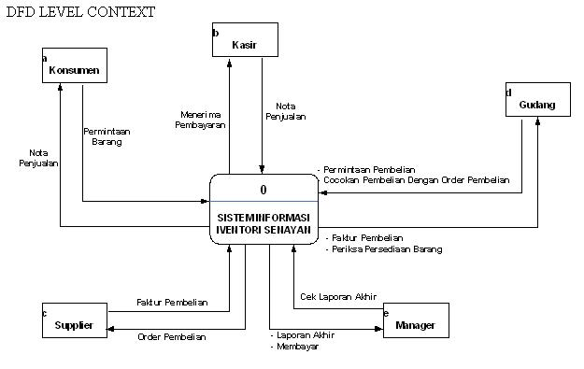
SISTEM INFORMASI APLIKASI PENJUALAN DISWALAYAN

Slide 13
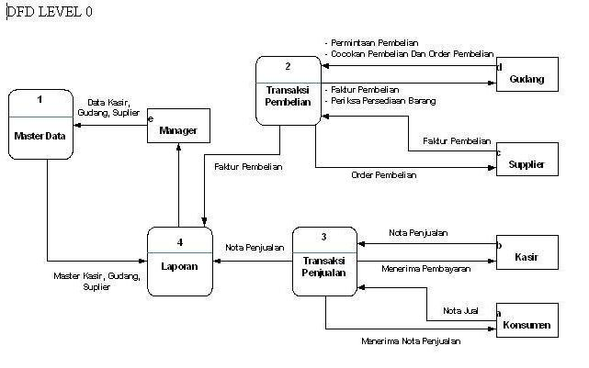
SISTEM INFORMASI APLIKASI PENJUALAN DISWALAYAN

Slide 14
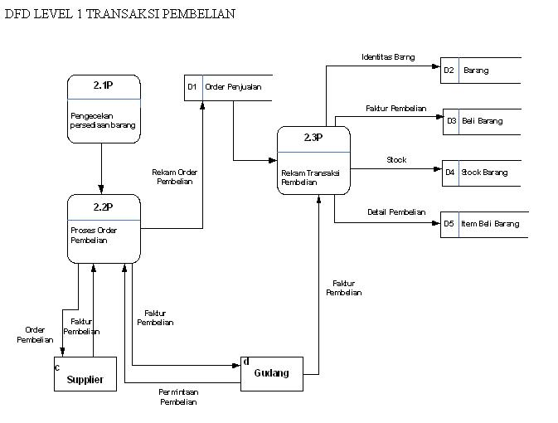

Slide 15
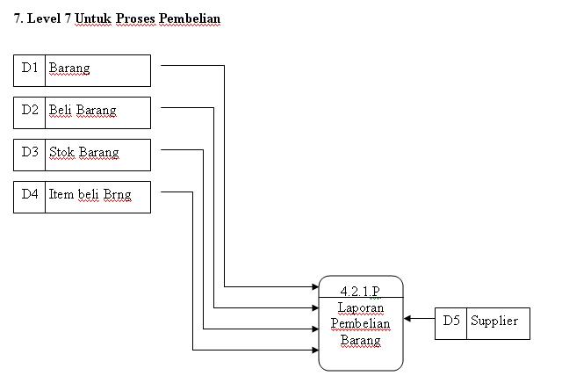
SISTEM INFORMASI APLIKASI PENJUALAN DISWALAYAN

Slide 16
TERIMA KASIH
SELAMAT
MENDESIGN

